Slide 1
Multithreading
dan
Contoh pemrograman yang tidak thread-safe

Slide 2
Multithreading
Salah satu bentuk implementasi dari concurrency
Concurrency:
  Tugas-tugas berjalan bersamaan dalam waktu yang overlap: program menjadi lebih usable
  Dapat diterapkan pada komputer dengan prosesor tunggal
  Tidak sama dengan paralelisme

Slide 3
Keunggulan multithreading
Dalam aplikasi:
  Dapat menjadikan aplikasi lebih responsif
  Berguna dalam operasi yang I/O-bound (networking, file, database, ...)
Lebih ringan, dibandingkan dengan pembuatan proses baru (fork: bentuk implementasi concurrency lainnya)
Context switching yang lebih cepat, dibandingkan dengan antar proses

Slide 4
Contoh multithreading
Web browser:
  Mengirimkan request dan mendapatkan response dari HTTP server
  Sambil menampilkan sebagian konten yang telah didapatkan
  Sambil merespon input dari pengguna

Slide 5
Pemrograman
Sejumlah thread dapat dibuat
Seringkali sejumlah thread tersebut harus bekerja dengan sebuah struktur data yang sama (shared)
Padahal, struktur tersebut dan/atau cara pemrograman barangkali tidak thread-safe

Slide 6

Contoh sederhana
Operasi penambahan berikut mungkin terlihat sederhana (kode Python, perhatikanlah baris terakhir)

Slide 7
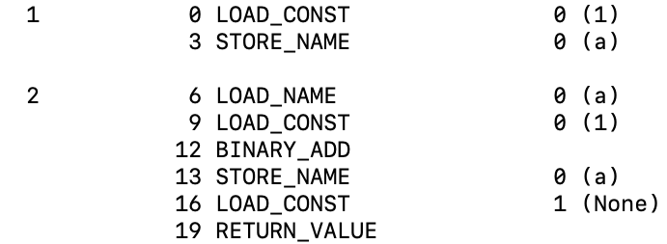
Contoh sederhana (lanjutan)
Tapi, sesungguhnya tidak! Butuh beberapa instruksi bytecode (baris 6 – 13).
Di tengah operasi, thread switch dapat terjadi!

Slide 8
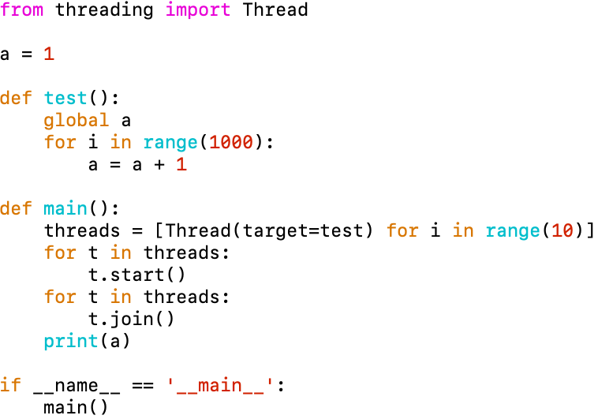
Contoh kode tidak thread-safe

Slide 9
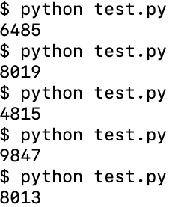
Contoh kode tidak thread-safe (lanjutan)
Dengan 10 thread, harusnya a akan bernilai 10001 (1+10x1000)

Slide 10
Diskusi
Untuk kode tersebut, lock dapat digunakan
Untuk kebutuhan lebih serius, struktur data/implementasi yang thread-safe dapat digunakan
Atau, ubah cara pemrograman

